Slide 1
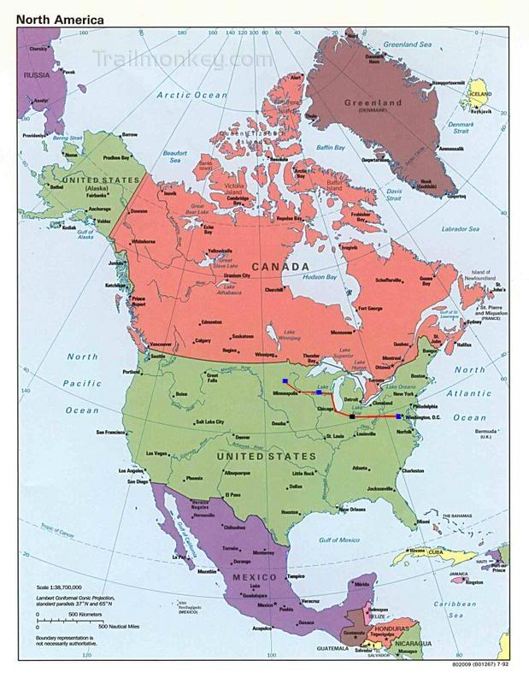
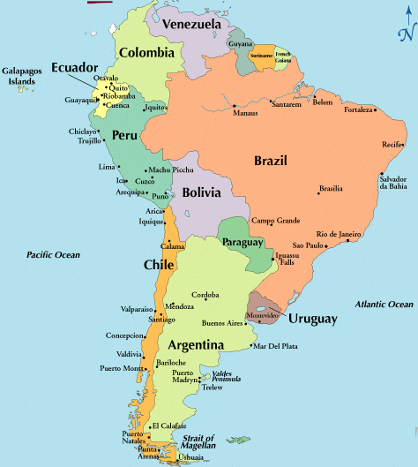
Путешествие по Америке. Кто открыл Америку?
1 часть
Корчагина Ольга Даниловна
Учитель начальных классов
МБОУ УСОШ №2 им. Сергея Ступакова г.Удомля

Slide 2
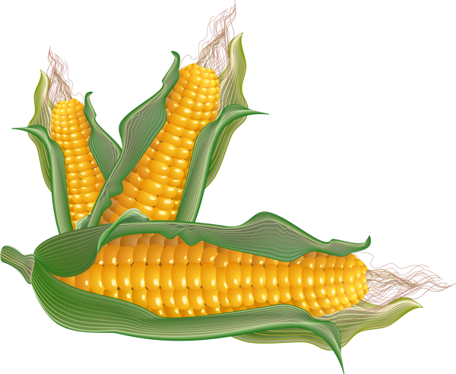
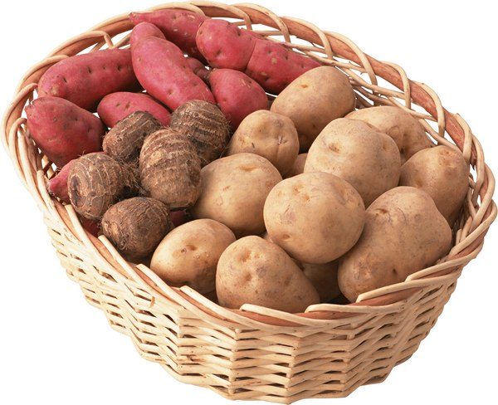
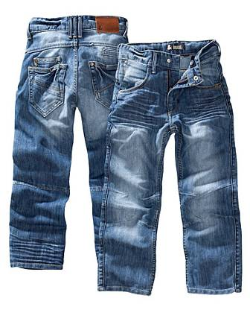
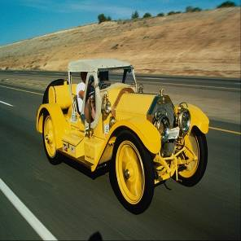
Определяем основной вопрос урока
Откуда пришли к нам эти предметы?

Slide 3
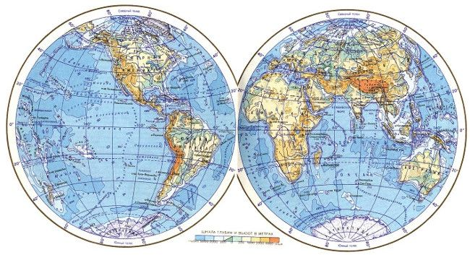
Евразия
Африка
6 веков назад жители Европы, Азии и Африки и не подозревали, что на Земле есть другие материки.

Slide 4
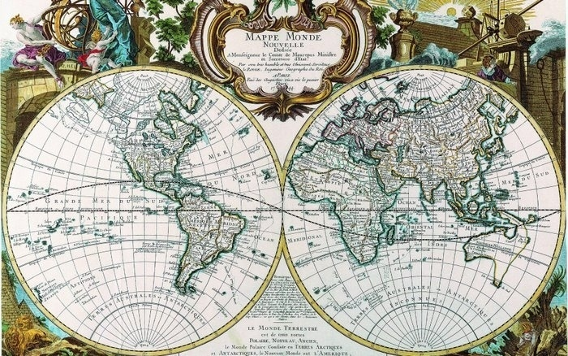
Путь из Европы в Индию
Запад
Восток

Slide 5
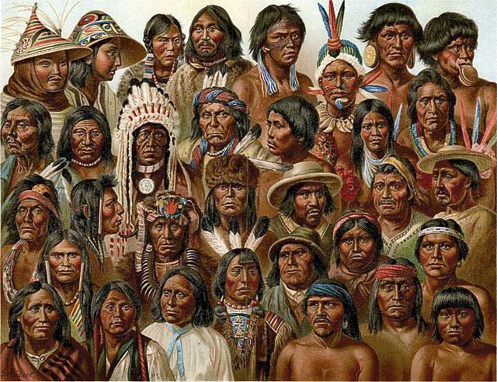
Индейцы

Slide 6
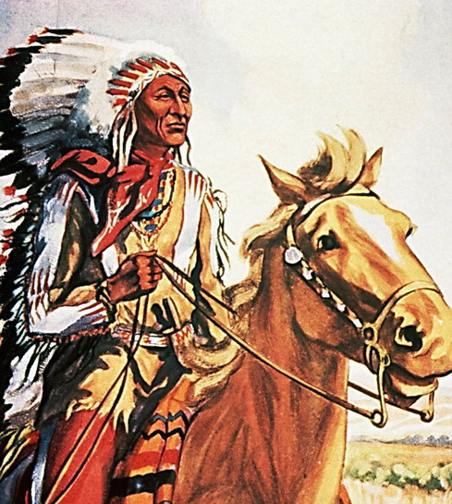
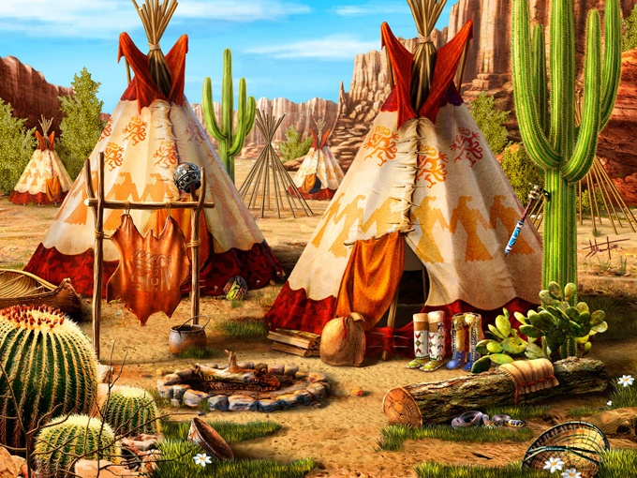
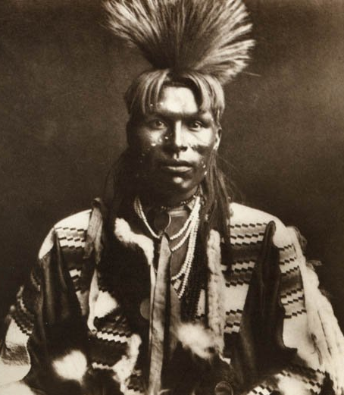
Индейцы — общее название коренного населения Америки. Название возникло от ошибочного представления первых европейских мореплавателей конца XV века, считавших открытые ими заатлантические земли Индией.

Slide 7
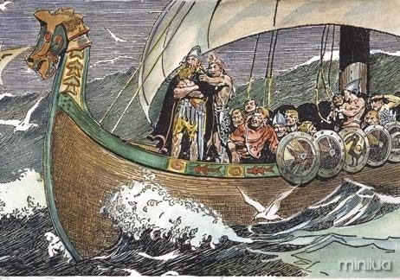
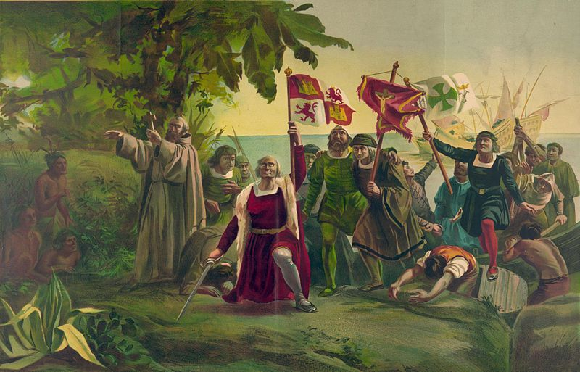
Первооткрывателями называют несколько людей. В 10 веке викинги из Норвегии во главе с Лейфом Эрикссоном достигли берегов Америки. Они были первыми, однако после их возвращения никакой Америки в современном понимании не было.
В 1492 году Колумб, искав новый путь в Азию, наткнулся на берега ранее неизведанные. Он предположил, что это Индия. Отсюда и название народа, населяющего континент - индейцы.
Диоскоро Пуэбло.
«Высадка Колумба в Америке»

Slide 8
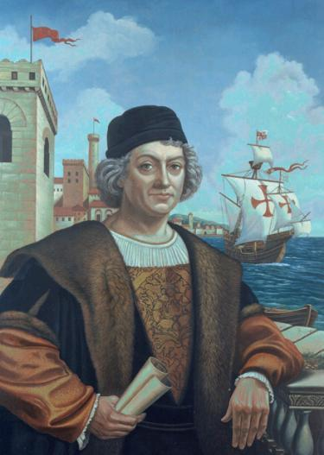
В мировом сообществе принято считать, что Центральная и Южная Америка была открыта Колумбом. После его открытия, которое включало в себя 4 экспедиции, начался настоящий ажиотаж среди будущих колониаторов Америки. Всего за несколько десятилетий 16 века купцы и просто люди, жаждующие наживы, открыли большое количество новых мест в поисках золота и дешевой рабочей силы. Они разоряли деревни индейцев и увозили их в Европу в качестве рабов.

Slide 9
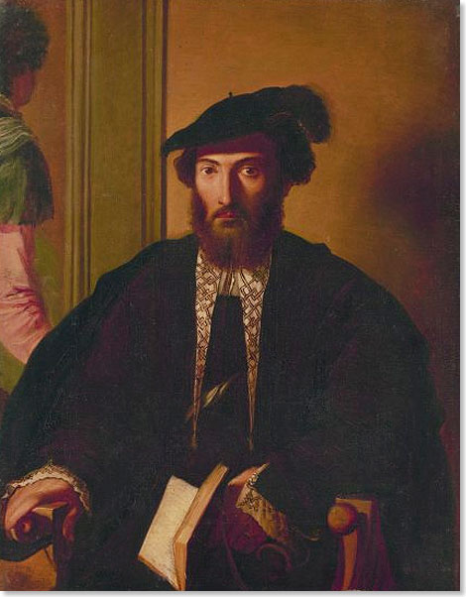
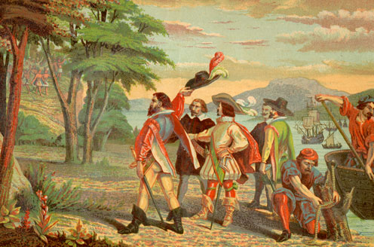
Третий человек, который покорил Атлантику и высадился на берегах американского побережья, был исследователь Нового Света Америго Веспуччи. В 1507 году картограф М. Вальдземюллер преположил что новый континет был назван Америкой в честь Америго Веспуччи. С тех пор считается, что эта дата - дата признания Америки, как самостоятельного континента.

